Slide 1
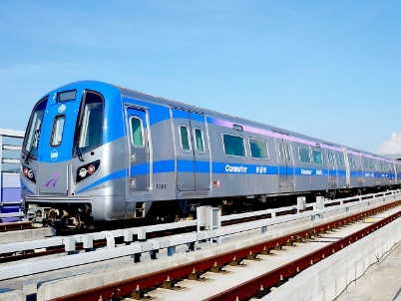
桃園捷運

Slide 2
機捷路線圖

Slide 3
簡介
桃園機場捷運（英語：Taoyuan Airport MRT），通常又稱為機場捷運^{[b]}，是橫跨臺灣臺北市、新北市、桃園市的捷運線，也是桃園捷運公司首條營運路線，為臺灣第一個以提供機場聯外交通為主要目的之捷運線、第一條有非每站停靠的營運模式的捷運線，不僅服務桃園國際機場之聯外交通，也兼具一般捷運系統的城際運輸及通勤功能、往返臺北、三重、新莊、泰山、林口、大園、高鐵桃園、中壢等地，營運長度51.03公里，2017年2月2日起開放公眾搭乘，3月2日起正式營運，站區及車廂內設有Wi-Fi，除此之外還提供行動裝置充電，列車內無線充電的服務^{[5]}。

Slide 4
捷運票價表

Slide 5
捷運內部

Slide 6
桃園機場捷運介紹

Slide 7
桃園機場捷運直達車

Slide 8
桃園機場捷運普通車

Slide 9
結束

